Slide 1
Appunti per ostetriche e non solo
Collegio delle Ostetriche della provincia di Mantova
Green Park Mantova, Strada Circonvallazione Sud 21/B
Mantova
25 marzo – 8/22 aprile – 6/20 maggio 2017

Slide 2
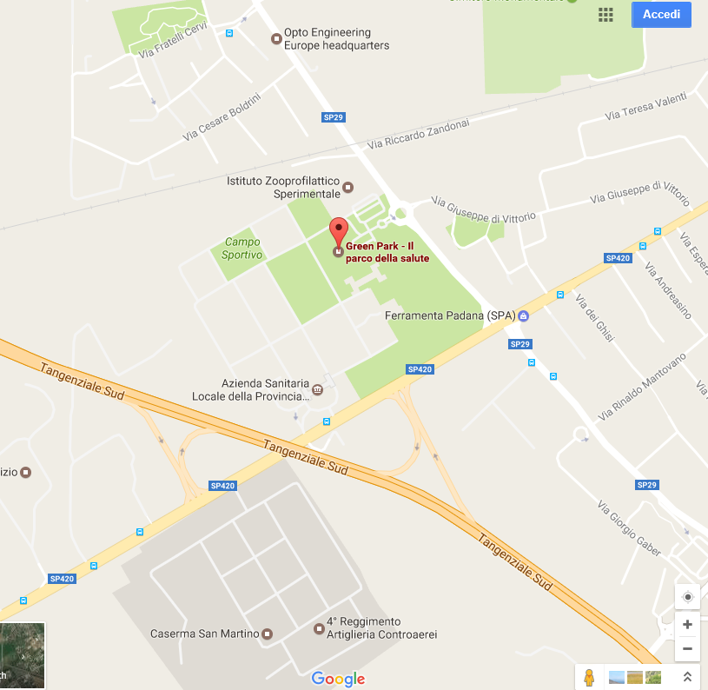

Slide 3
La valutazione clinica del perineo
Ost. Francesca Cremonini
Ost. Francesca Ferrari

Slide 4

VALUTAZIONE DELLA PAZIENTE
QUALI SONO GLI STRUMENTI A DISPOSIZIONE PER POTER EFFETTUARE UNA CORRETTA RACCOLTA DI INFORMAZIONI?

Slide 5
VALUTAZIONE DELLA PAZIENTE
RACCOLTA DATI
VALUTAZIONE GLOBALE DEL SOGGETTO
VALUTAZIONE PERINEALE
VALUTAZIONE FUNZIONALE
VALUTAZIONE COMPORTAMENTALE

Slide 6
VALUTAZIONE DELLA PAZIENTE: RACCOLTA DATI
RACCOLTA DATI ANAGRAFICI;
ABITUDINI QUOTIDIANE (tipo di lavoro, attivita' sportiva, abitudini alimentari, fumo);
ANAMNESI PATOLOGICA PROSSIMA E REMOTA (situazione generale di salute, patologie a carico del rachide, di tipo respiratorio, interventi chirurgici a carico della zona addomino-perineale, gravidanze e parti, situazione del ciclo mestruale, ecc.);
ASSUNZIONE DI FARMACI;
Notes:
La valutazione della paziente prevede:
-raccolta dei dati anagrafici (rapporto peso-altezza)
-abitudini quotidiane (attività sportiva: con quale frequenza ed intensità viene eseguita? Attività lavorativa, abitudini alimentari: buona idratazione? Dieta varia? , fumo)
-anamnesi patologica prossima e remota : le patologie del rachide possono alterare la postura, gravidanze e parti e relativi esiti

Slide 7
VALUTAZIONE DELLA PAZIENTE: RACCOLTA DATI
ABITUDINI MINZIONALI E DEFECATORIE;
ATTIVITA' SESSUALE;
EVENTUALI ESAMI STRUMENTALI ESEGUITI (colposcopia, cistoscopia, urodinamica, rettoscopia, ecc.).

Slide 8
VALUTAZIONE DELLA PAZIENTE: RACCOLTA DATI
FUNZIONE MINZIONALE IN CASO DI INCONTINENZA URINARIA: abitudini minzionali e gestione dello stimolo, decorso dell’incontinenza, entità, cause e frequenza delle fughe, strategie adottate nella gestione delle fughe.

Slide 9
VALUTAZIONE DELLA PAZIENTE: RACCOLTA DATI
FUNZIONE DEFECATORIA IN CASO DI INCONTINENZA FECALE/ANALE: abitudini defecatorie e gestione dello stimolo, decorso dell’incontinenza, entità, cause e frequenza delle fughe, strategie adottate nella defecazione, dolore.

Slide 10
VALUTAZIONE DELLA PAZIENTE: OSSERVAZIONE GLOBALE
OSSERVAZIONE DELLA POSTURA:
POSIZIONE DELLA COLONNA
POSIZIONE DEL BACINO
Notes:
Posizione del bacino: antiverso o retroverso?

Slide 11
VALUTAZIONE SOGGETTIVA
INDICA COME IL PAZIENTE PERCEPISCE IL SUO PROBLEMA, IL SUO VISSUTO DI MALATTIA E L'IMPATTO SULLA SUA QUALITA' DI VITA.

Slide 12
VALUTAZIONE COMPORTAMENTALE: IL DIARIO MINZIONALE
IL DIARIO MINZIONALE VIENE SOMMIMISTRATO PER CONOSCERE LE ABITUDINI E LA FREQUENZA MINZIONALE DELLE PAZIENTI.
SI TRATTA DI REGISTRARE, PER UNO O PIU' GIORNI, IL NUMERO DELLE MINZIONI E DELLE FUGHE NELL'ARCO DELLE 24 ORE.

Slide 13
VALUTAZIONE COMPORTAMENTALE: IL DIARIO MINZIONALE
ESISTONO VARI TIPI DI DIARIO MINZIONALE: CHE REGISTRANO LE MINZIONI NELL'ARCO DI UNA GIORNATA, PER PIU' GIORNI, CHE REGISTRANO SOLO IL NUMERO DELLE MINZIONI, ALTRI CHE NE REGISTRANO ANCHE L'ORA IN CUI VENGONO EFFETTUATE.

Slide 14
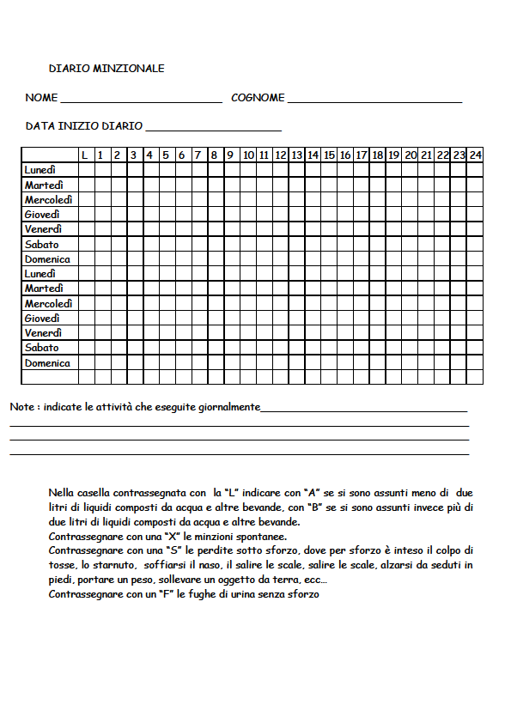
IL DIARIO MINZIONALE
IL DIARIO MINZIONALE PROPOSTO SU PIU’ GIORNI PERMETTE DI EVIDENZIARE LA DIFFERENZA DI ABITUDINI NELLE GIORNATE LAVORATIVE E NELLE GIORNATE FESTIVE.

Slide 15
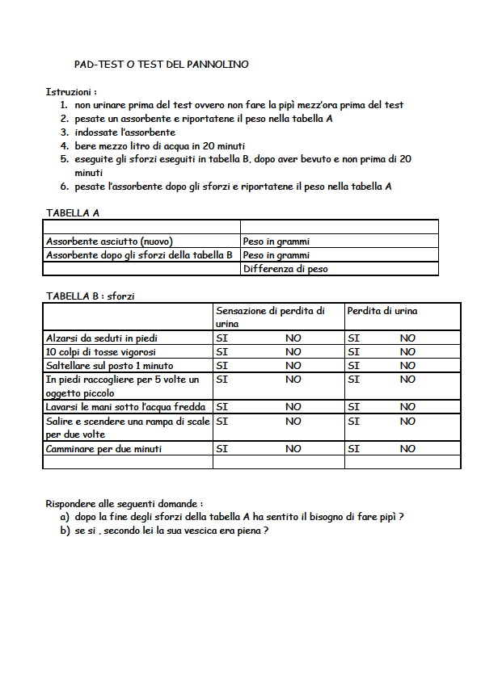
VALUTAZIONE COMPORTAMENTALE: IL PAD-TEST
IL PAD-TEST O TEST DEL PANNOLINO, MISURA LA QUANTITA' DELLA PERDITA, CI FORNISCE PERCIO' UN DATO OGGETTIVABILE.
QUESTO TEST VIENE ESEGUITO A CASA DAI PAZIENTI, IN UNA SITUAZIONE IN CUI SI SENTONO A LORO AGIO.
SE IL PESO DEL PANNOLINO AL TERMINE DEL TEST E’ AUMENTATO DI 1 GRAMMO SI CONSIDERA IL TEST POSITIVO PER DIAGNOSI DI INCONTINENZA.
Notes:
PRIMA MEZZ’ORA: far camminare la persona facendole anche salire le scale.
SECONDA MEZZ’ORA: far alzare la persona dalla posizione seduta per 10 volte, chiederle di tossire per 10 volte con forza, farla correre sul posto per 1 minuto, farla chinare a terra per 5 volte.
Viene eseguito facendo assumere alla paziente 500 ml di liquidi.
Molto utile al paziente a fini motivazionali.

Slide 16
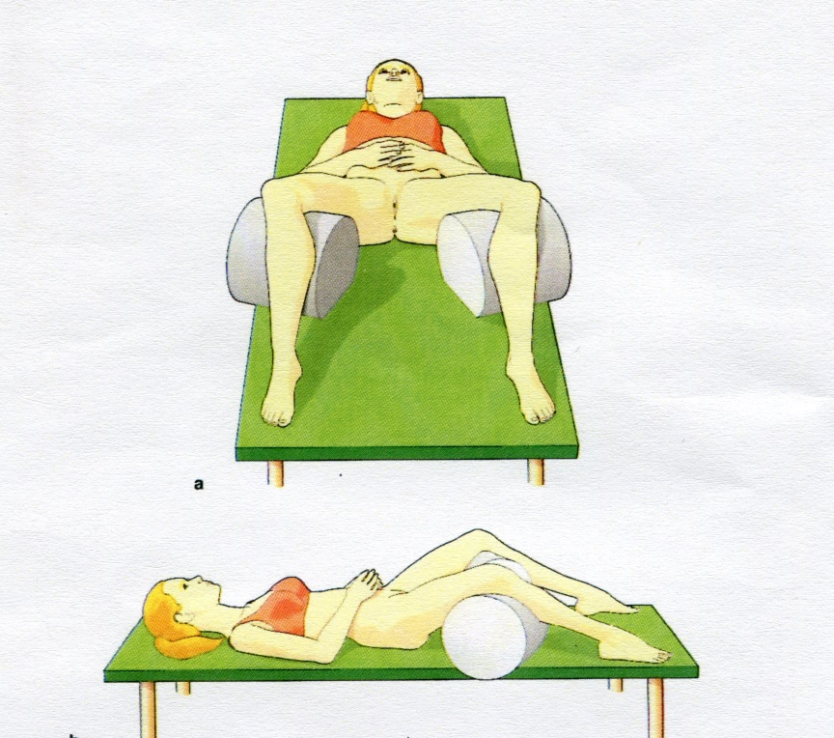
VALUTAZIONE DELLA PAZIENTE: VALUTAZIONE PERINEALE
POSIZIONE
LITOTOMICA: posizione supina, anche flesse e abdotte. Per evitare la contrazione dei muscoli adduttori si fa assumere una posizione lievemente modificata.
ERETTA: valuta le modificazioni dovute all‘ortostatismo e alla gravità sui visceri addominali.
VALUTAZIONE ESTERNA
Osservazione
Palpazione
VALUTAZIONE INTERNA
Consistenza delle mucose
Presenza e stato delle cicatrici
Simmetria della cavita' vaginale
Presenza di prolasso
Attivita' muscolare (pc-test)

Slide 17
VALUTAZIONE PERINEALE ESTERNA: OSSERVAZIONE
STATO DELLA CUTE
STATO DELLE CICATRICI OVE PRESENTI
PRESENZA DI BEANZA VULVARE
PRESENZA DI EMORROIDI
STATO DELLE MUCOSE VAGINALI ESTERNE
PRESENZA DI PROLASSI
OGNI ANOMALIA DEL PERINEO
LA DISTANZA ANO-VULVARE
Notes:
L’OSSERVAZIONE DEI GENITALI ESTERNI PUO’ SUGGERIRE L’EVENTUALE PRESENZA DI LESIONI FLOGISTICHE E LA VALUTAZIONE DEL TROFISMO DELLE MUCOSE GENITALI.
BEANZA VULVARE PUO’ SUGGERIRE UNA GENERICA IPOTONIA DEL PAVIMENTO PELVICO.
LA DISTANZA ANO-VULVARE CI DA' UN'IDEA DELLA TONICITA' DEL PERINEO; IN UNA SITUAZIONE DI SALUTE è CIRCA 3 cm.

Slide 18
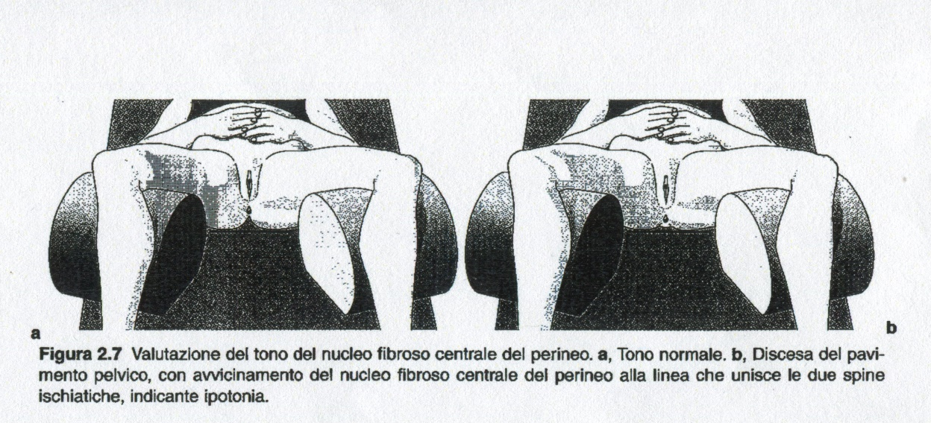
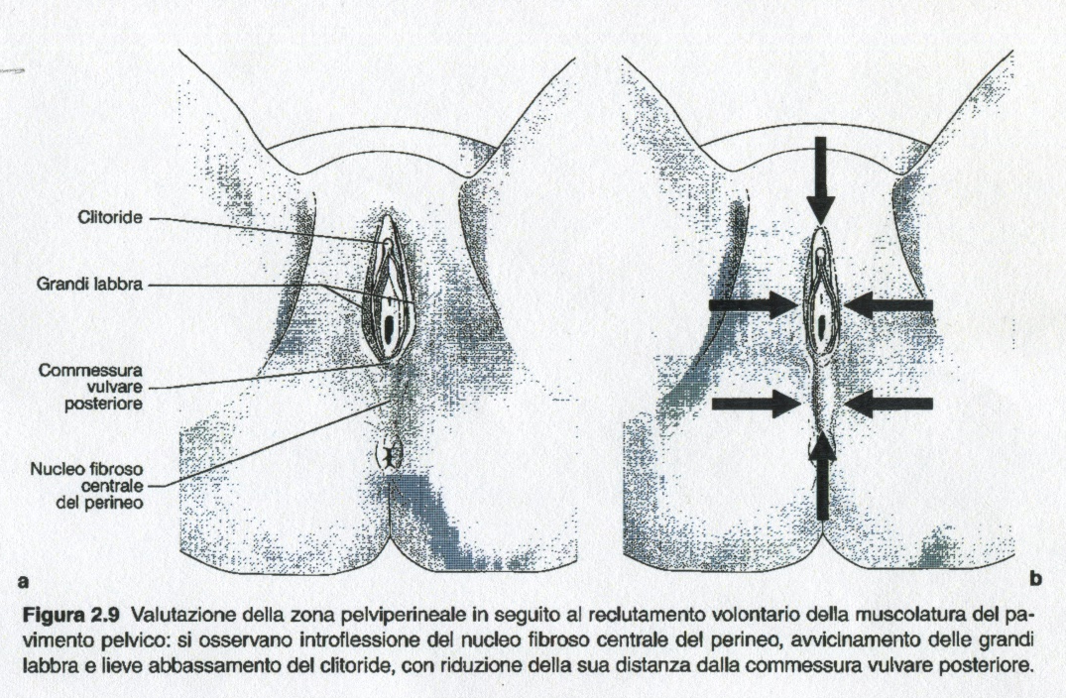
VALUTAZIONE PERINEALE ESTERNA: OSSERVAZIONE

Slide 19
VALUTAZIONE PERINEALE ESTERNA: OSSERVAZIONE
CONTRAZIONE
OSSERVAZIONE DELLA CONTRAZIONE PERINEALE: (richiesta di trattenere la minzione);
PRESENZA DI CONTRAZIONE;
RESISTENZA;
SINERGIE (ADDOMINALI, GLUTEI, ADDUTTORI);
PATTERN RESPIRATORIO;
SIMMETRIA DELLA CONTRAZIONE.
RILASSAMENTO
OSSERVAZIONE DEL RILASSAMENTO PERINEALE: (ritorno dalla contrazione)
PRESENZA DI RILASSAMENTO (parametri di velocità e di escursione)
SIMMETRIA
GLOBALITA'
Notes:
OSSERVAZIONE DELLA CONTRAZIONE PERINEALE: NON VENGONO DATE INDICAZIONI SULLA MODALITA’ DI CONTRAZIONE, IN ALCUNE PAZIENTI E’ POSSIBILE CONSTATARE UNA TOTALE INCAPACITA’ DI ESEGUIRE IL COMANDO PER MANCATA PRESA DI COSCIENZA DEI MUSCOLI DA CONTRARRE. IN QUESTI CASI PUO’ ESSERE UTILE RICORRERE AL PICCHIETTAMENTO E MASSAGGIO (FEEDBACK TATTILE) E RICORRERE ALL’USO DI TAVOLE ANATOMICHE.

Slide 20
VALUTAZIONE PERINEALE ESTERNA: PALPAZIONE
CONSISTENZA DELLA MUSCOLATURA DEL PIANO PERINEALE ESTERNO
CONSISTENZA DEL NUCLEO FIBROSO CENTRALE
EVOCAZIONE DEL RIFLESSO ANALE E BULBOSPONGIOSO
VALUTAZIONE DELLA FUNZIONALITA‘

Slide 21
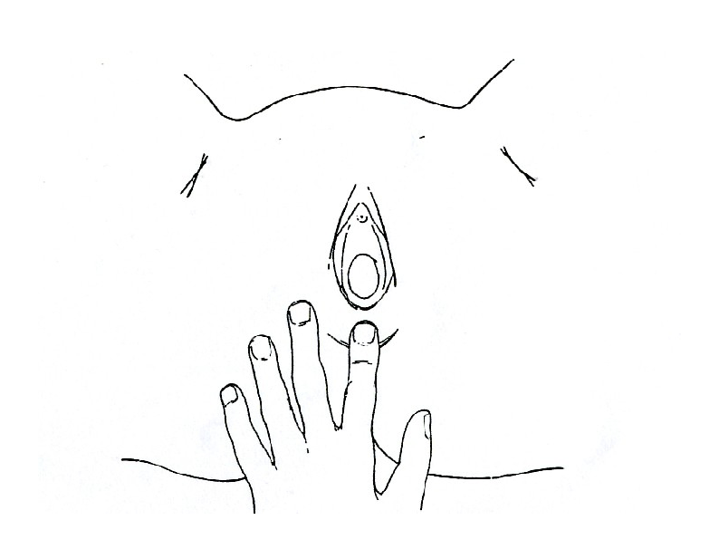
VALUTAZIONE PERINEALE: NUCLEO FIBROSO DEL PERINEO
Notes:
Con la palpazione si apprezza la tonicità e la consistenza del nucleo fibroso del perineo. Esercitando una modica spinta con un dito sul nucleo fibroso del perineo , si percepirà in caso di normotonia, una resistenza elastica, mentre l’affondamento del dito senza che si opponga una moderata resistenza è segno di ipotonia. Una resistenza aumentata o l’evocazione di dolore sono spie di ipertonia, spesso secondarie a cicatrici.

Slide 22
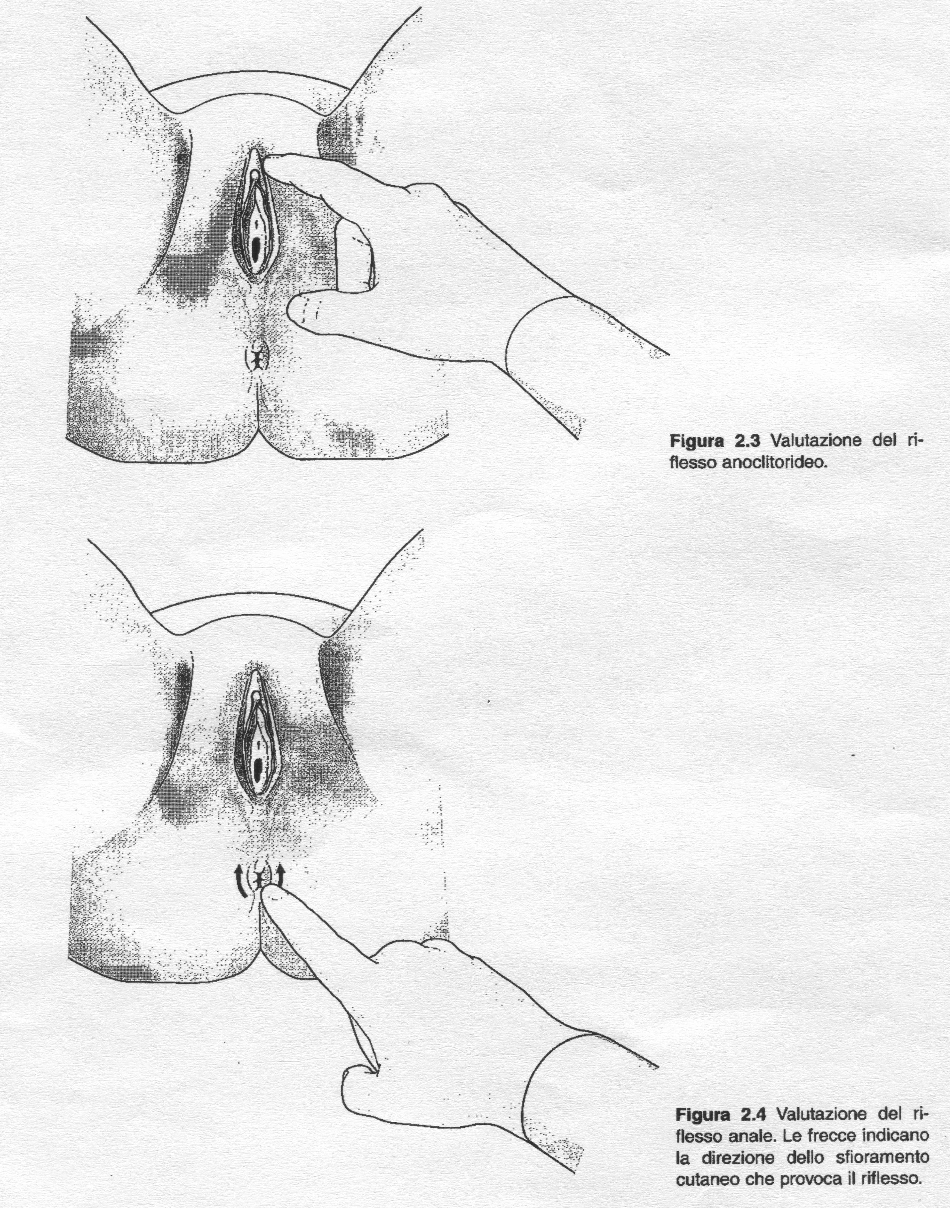
VALUTAZIONE PERINEALE: EVOCAZIONE DEL RIFLESSO ANALE E BULBOSPONGIOSO
INSERIRE IMMAGINE
Notes:
EVOCAZIONE DEL RIFLESSO BULBOSPONGIOSO: LA COMPRESSIONE LIEVE DEL CLITORIDE COMPORTA UNA CONTRAZIONE VISIBILE
EVOCAZIONE DEL RIFLESSO ANALE: RIFLESSO DI CONTRAZIONE DELL’ANO ALLO SFIORAMENTO

Slide 23
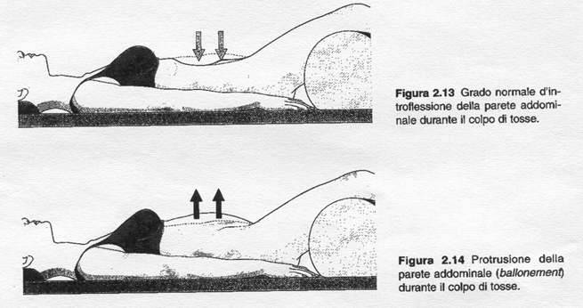
VALUTAZIONE PERINEALE ESTERNA: OSSERVAZIONE DELLA FUNZIONALITA‘
OSSERVAZIONE DEL RIFLESSO DI CHIUSURA: (ispezione al colpo di tosse)
INVERSIONE DI COMANDO
PROTRUSIONE ADDOMINALE
PROTRUSIONE DEL PAVIMENTO PELVICO
PRESENZA DEL RIFLESSO DI CHIUSURA
Notes:
INVERSIONE DI COMANDO: secondaria alla sostituzione del movimento di chiusura , con il movimento di spinta determinato prevalentemente dai muscoli addominali.
PROTRUSIONE ADDOMINALE: segno di pattern respiratorio alterato
PRESENZA DEL RIFLESSO DI CHIUSURA: contrazione del piano perineale, clinicamente apprezzabile, che accompagna gli aumenti di pressione intraddominale.

Slide 24
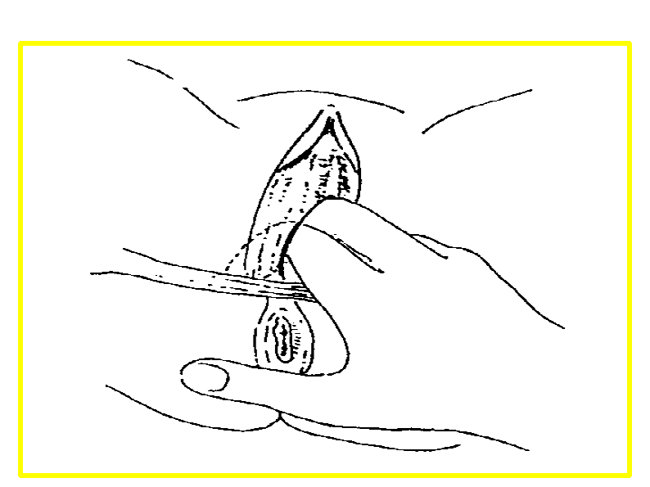
VALUTAZIONE PERINEALE INTERNA
SI ESEGUE IN POSIZIONE LITOTOMICA MODIFICATA , INTRODUCENDO LE DITA (INDICE E MEDIO) NELL‘ORIFIZIO VAGINALE CON L‘AUSILIO DI LUBRIFICANTE NON ASSOCIATO AD ANESTETICI.
FASCI DEL PUBO COCCIGEO: tono dei fasci tramite una modica pressione esercitata verso il basso.
FASCI DELL‘ILEOCOCCIGEO TRASVERSO SUPERFICIALE E TRASVERSO PROFONDO: presenza di asimmetrie?
INVERSIONE DI COMANDO
PC-TEST: capacità di reclutamento volontario della muscolatura pelviperineale.

Slide 25
VALUTAZIONE PERINEALE INTERNA
SCALA DI VALUTAZIONE DEL PC TEST
0 ASSENZA DI CONTRAZIONE MUSCOLARE
1 ACCENNO DI CONTRAZIONE MUSCOLARE (VIBRAZIONE SOTTO LE DITA)
2 CONTRAZIONE INDUBBIA, MA DEBOLE (NON INFLUENZA LA STATICA PELVICA)
3 CONTRAZIONE VALIDA, SI PUO’ ESEGUIRE UNA MODERATA RESISTENZA
4 CONTRAZIONE FORTE, SI PUO’ ESEGUIRE UNA FORTE RESISTENZA
5 CONTRAZIONE MOLTO FORTE, SI PUO’ ESEGUIRE UNA RESISTENZA MASSIMALE

Slide 26
VALUTAZIONE PERINEALE INTERNA
VALUTAZIONE DELL‘ENDURANCE:
LA RESISTENZA SI VALUTA CHIEDENDO ALLA PAZIENTE DI MANTENERE LA CONTRAZIONE MASSIMALE IL PIU' A LUNGO POSSIBILE.
E1 (valutazione dell’Endurance): durata della contrazione massimale
o | < 2 secondi
1 | 2-5 secondi
2 | 6-9 secondi
3 | > 9 secondi
Incontinence, pelvic floor prolapses, general factors, handicap – IPGH (Artibani et al. 1996)

Slide 27
VALUTAZIONE PERINEALE INTERNA
VALUTAZIONE DELL‘ AFFATICABILITA‘:
SI VALUTA CHIEDENDO ALLA PAZIENTE DI RIPRODURRE LA RESISTENZA PER PIU' VOLTE CONTANDO I SECONDI.
CONSIDERARE LA PAUSA TRA UNA CONTRAZIONE E L'ALTRA IN QUANTO BISOGNA RISPETTARE I TEMPI DI DECONTRAZIONE (PAUSA DOPPIA RISPETTO ALLA CONTRAZIONE).
E2 (valutazione dell’Affaticabilità): numero di contrazioni con forza al 50% della contrazione e tempo di rilassamento di 10 secondi
o | < 2 contrazioni
1 | 2-5 contrazioni
2 | 6-9 contrazioni
3 | > 9 contrazioni
Incontinence, pelvic floor prolapses, general factors, handicap – IPGH (Artibani et al. 1996)

Slide 28
VALUTAZIONE PERINEALE INTERNA
VALUTAZIONE FUNZIONALE INTERNA:
INVITARE LA PAZIENTE A SOFFIARSI IL NASO (SFORZO PROGRAMMATO) O AD ESEGUIRE UN COLPO DI TOSSE E OSSERVARE LA RISPOSTA ADDOMINALE E PERINEALE (CONTRAZIONE O SPINTA?)

Slide 29
CONCLUSIONI
La valutazione clinico anamnestica, l’esame muscolare segmentario pelvi-perineale e quello posturale del bacino, sono la base per poter formulare un programma terapeutico individualizzato, per questo non devono essere considerate semplici procedure da eseguirsi meccanicamente, ma devono rappresentare un processo che richiede sia capacità di relazione con la paziente sia capacità professionali.
In questa era di moderne tecnologie mediche, l’importanza dell’esame obiettivo e dell’anamnesi è stata progressivamente subordinata a quella dei mezzi e delle tecniche diagnostiche, con frequente aumento dei costi sanitari.
Per questo motivo e in seguito alle raccomandazioni dell’ International Continence Society il riabilitatore deve valorizzare l’anamnesi e l’esame obiettivo per poter esprimere un giudizio clinico prognostico e di valutazione dei risultati.

Slide 30
GRAZIE
Collegio delle Ostetriche della provincia di Mantova

